Slide 1
Jak na základní kalkulativní spoje
Mgr. Bc. Pavla Vinklerová
25. 1. 2022

Slide 2
Co předchází
Pochopení počtu
Šest kuliček, šest tlesknutí, šest prstů, číslice šest
Číselná řada
Šest je hned za pětkou. Šestka je za jedničkou, dvojkou …
Postřehování

Slide 3
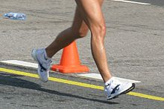
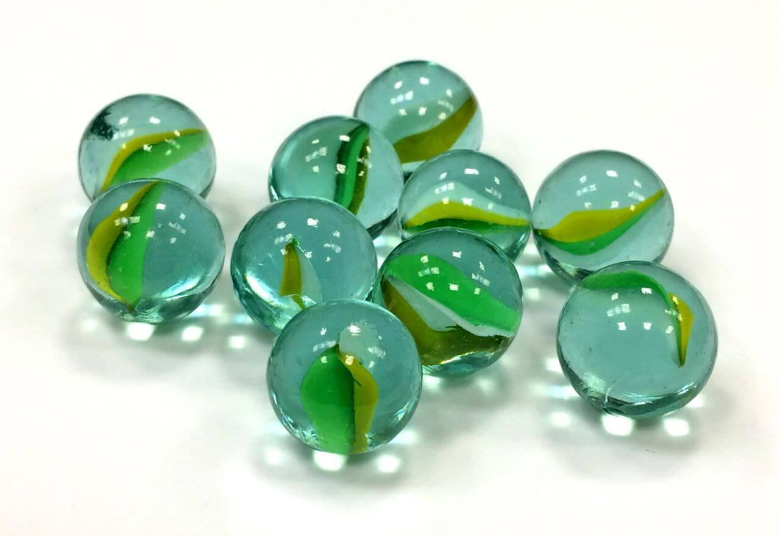
Počítáme různými smysly
Hmatem
Sluchem
Zrakem
Celým svým tělem

Slide 4
Co se našlo v šuplíku
Knoflíky
Korálky
Kamínky
Lístečky
Přírodniny
Drobné hračky
Párátka
Počítadlo

Slide 5
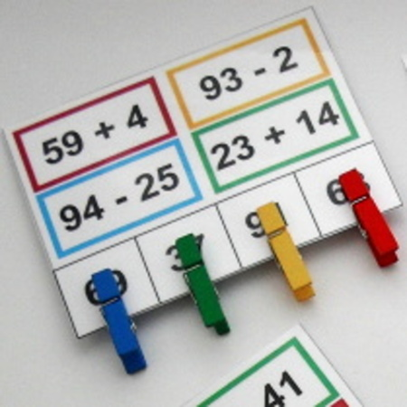
Sčítání a odčítání

Slide 6
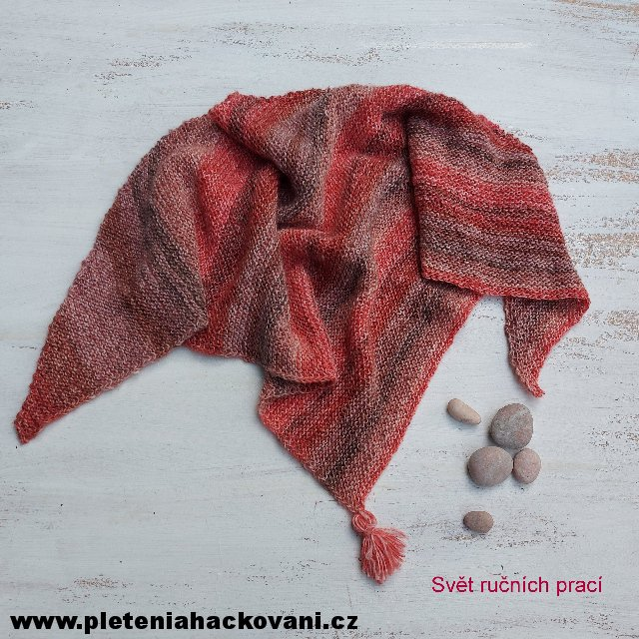
Pod šátkem

Slide 7
Desítkový pásek
1 | 2 | 3 | 4 | 5 | 6 | 7 | 8 | 9 | 10

Slide 8
Tabulka 0 - 20

Slide 9
Počítadlo do kapsy

Slide 10
Krokovací pás

Slide 11
Co si vyrobit
Kartičky s čísly
Stovkový řetěz

Slide 12
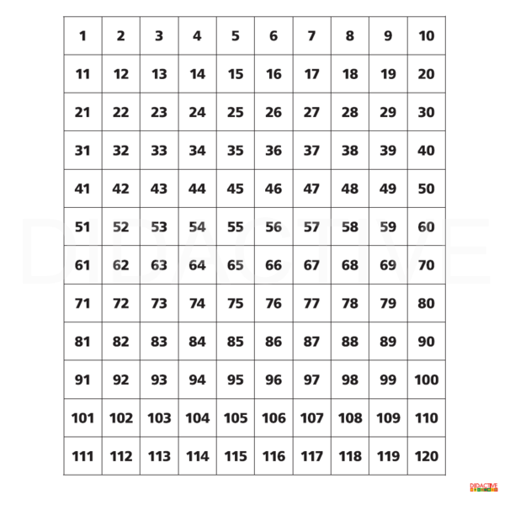
Stovková tabulka

Slide 13
Abaku rodinky
2 2
4
5
8
2 6

Slide 14
Abaku řady
6 2 4 8 3 2 6 3 8 6 4

Slide 15
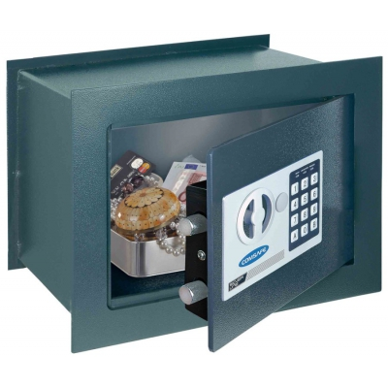
Abaku tajný kód
7 2 9 8 1

Slide 16
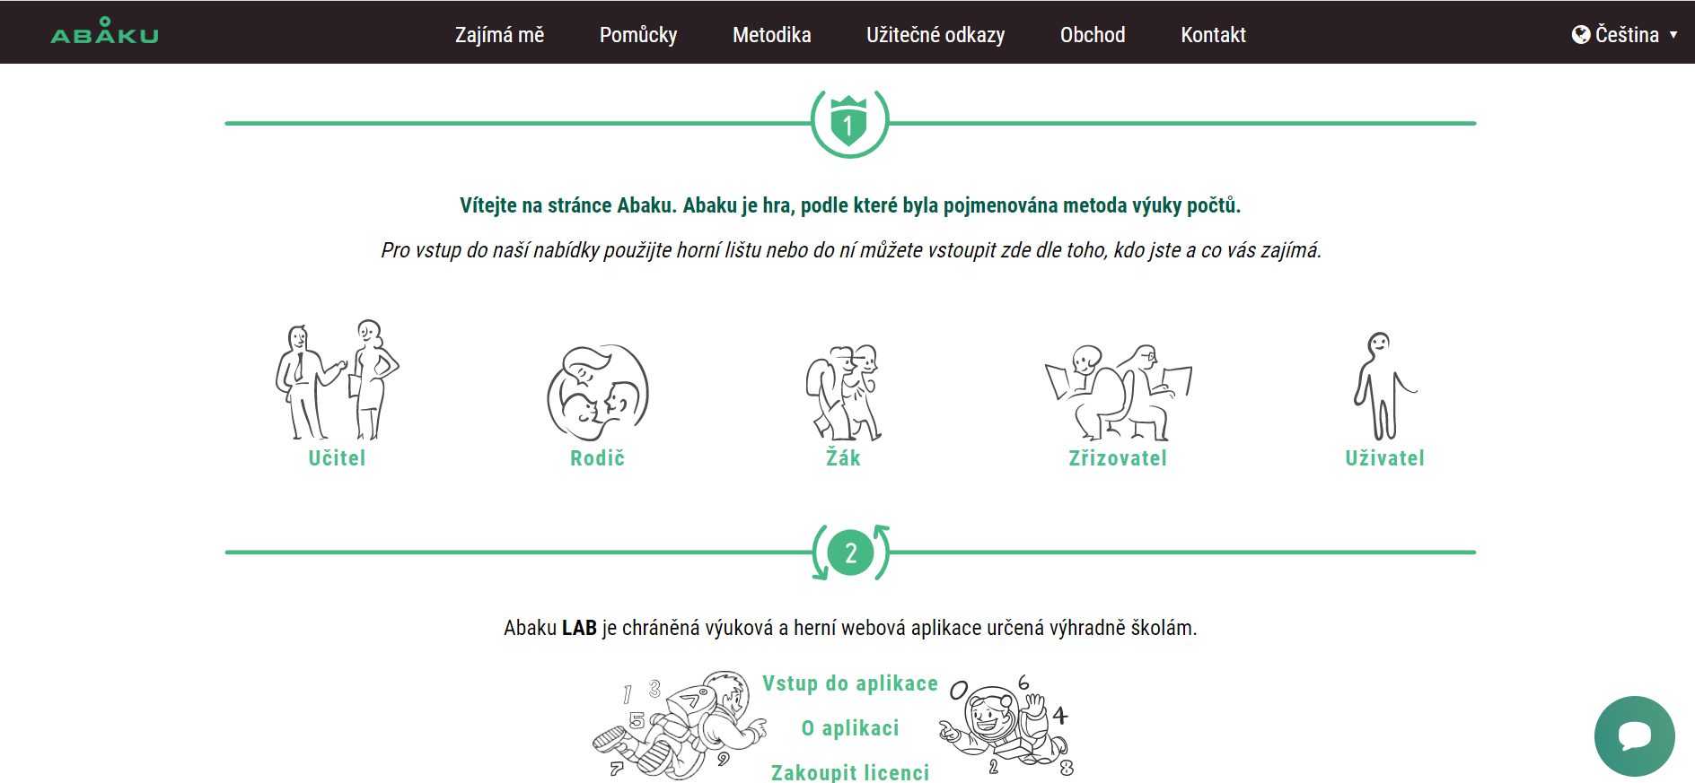
Abaku
Abaku.cz -> učitel -> metodika

Slide 17
Zápis velkých čísel velkých čísel
M | ST | DT | T | S | D | J

Slide 18
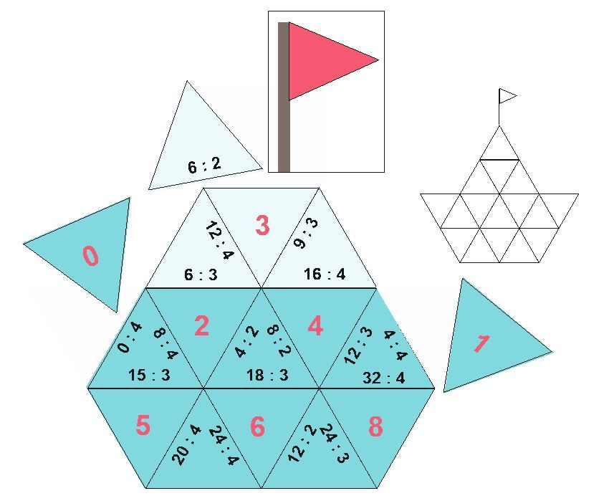
Násobení a dělení

Slide 19
Násobení
Lze řešit úlohy na násobení bez znalosti řad násobků a násobilkových spojů?
Násobení je opakované sčítání

Slide 20
Aktivity
Plácaná
Vymýšlení slovních úloh podle zadání
Kreslení obrázků ke slovním úlohám
Modelace situace

Slide 21
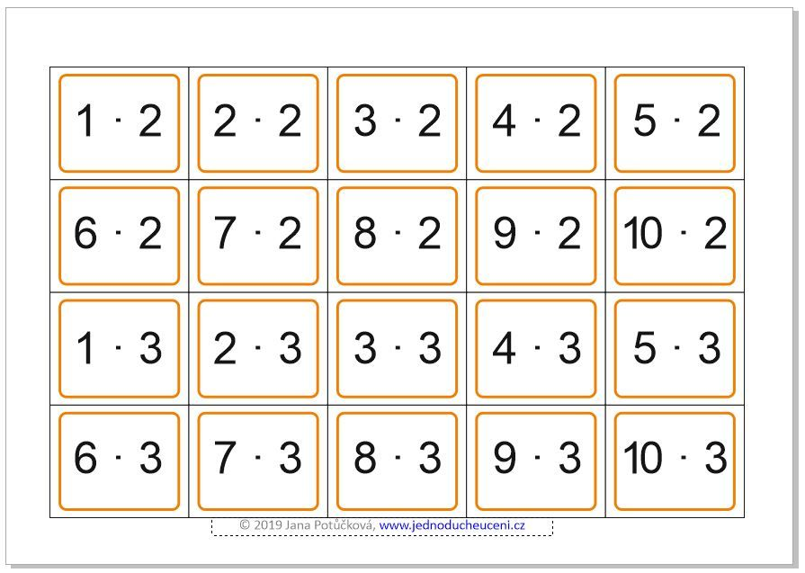
Násobení
Kartičky

Slide 22
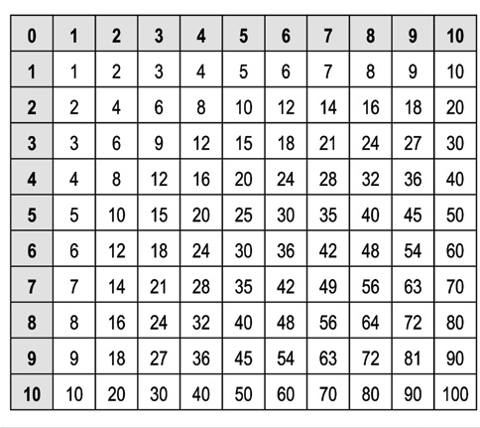
Násobení
Tabulka násobků

Slide 23
Násobení
Hledání násobků ve stovkové tabulce

Slide 24
Indické násobení
video

Slide 25
Čínské násobení
video

Slide 26
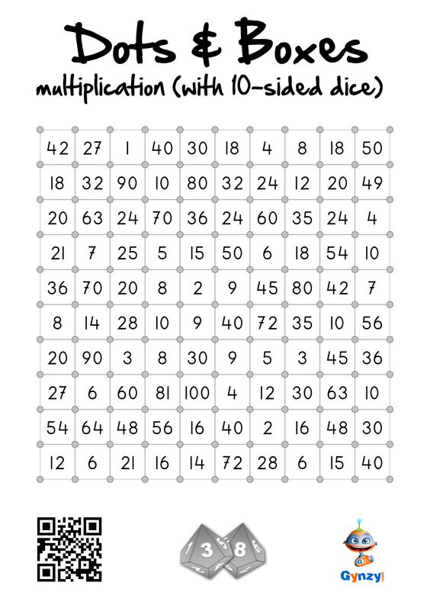
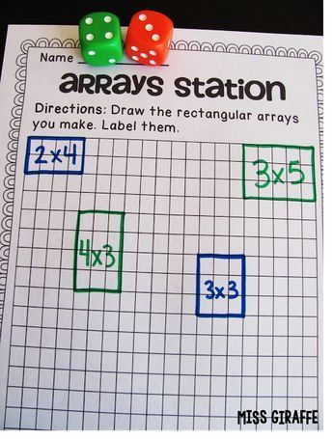
Násobení

Slide 27
Online procvičování
matika.in
skolakov.eu
skolasnadhledem.cz
Khan Academy
Umíme matiku

Slide 28
Hejného metoda – online materiály
Matematické kluby
Kopírovatelné předlohy
Příručka pro rodiče
Tomášův Padlet s tipy

Slide 29
Děkuji za pozornost!
pavla.pedacademy@gmail.com

